Slide 1
MULTIMEDIA EDUCATIVA
ANDREA GUTIERREZ

Slide 2


LA SUMA
1†1̿= 2
$$+$$
$$=$$

Slide 3
TABLAS DE MULTIPLICAR
2X1=2 3X1=3 4X1=4
2X2=4 3X2=6 4X2=8
3X4=12 4X4=16
2X5=10 3X5=15 4X5=20
2X6=12 3X6=18 4X6=24
2X7=14 2X3=6 3X3=9 4X3=12
2X4=8 3X7=21 4X7=28
2X8=16 3X8=24 4X8=32
2X9=18 3X9=27 4X9=36

Slide 4
La celula
Video
http://www.youtube.com/watch?v=85AthyHUI94

Slide 5
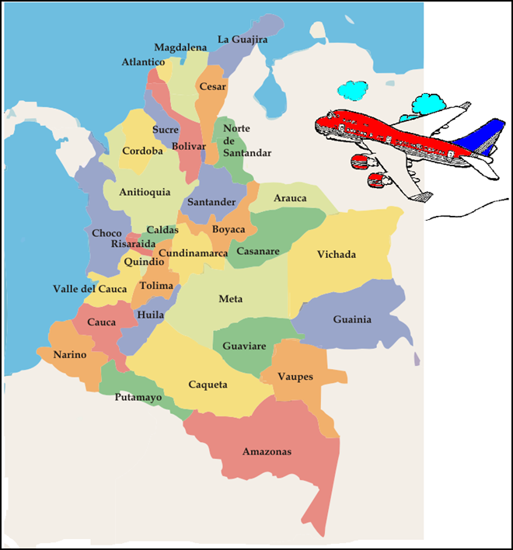
Los departamentos de Colombia

Slide 6
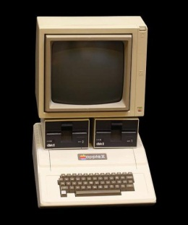
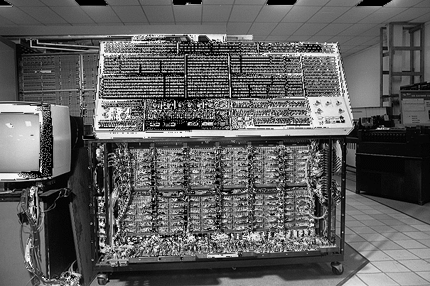
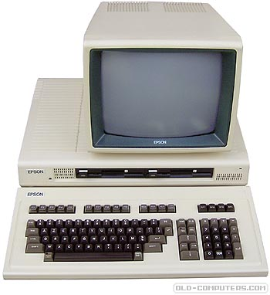
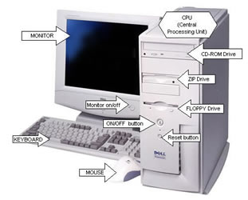
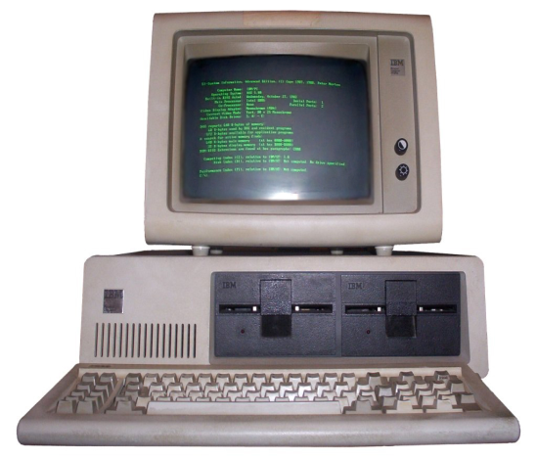

La historia del computador

Slide 7
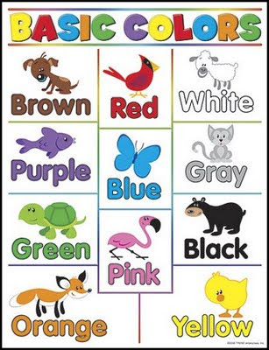
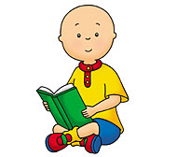
Los colores en ingles

Slide 8

Los valores
http://www.youtube.com/watch?v=EUI6tYMYyjE

Slide 9


ortografia
Ga llo
Ga lli na

